Slide 1
Система за избор на филм
Изработили:
Радина Малчева
Даниел Маринов

Slide 2
Описание на проекта
Система за избор на филм
Разработваната система предлага съхраняване на данни за филми, филтриране по определени категории според желанието на възложителя и тяхното извличане и визуализиция в удобен потребителски интерфейс
Функционалности на приложението
Модул за въвеждане на информация за филм
Модул за търсене на филми, според определени критерии

Slide 3
Описание на проекта
Модул за въвеждане на информация за филм
Възможност за избиране на име
Възможност за избиране на актьори
Възможност за избиране на режисьор
Възможност за избиране на година
Възможност за избиране на жанр
Възможност за избиране на рейтинг
Модул за търсене на филми, според определени критерии
Възможност за търсене по рейтинг
Възможност за търсене по година
Възможност за търсене по жанр

Slide 4
Бюджет на проекта

Slide 5
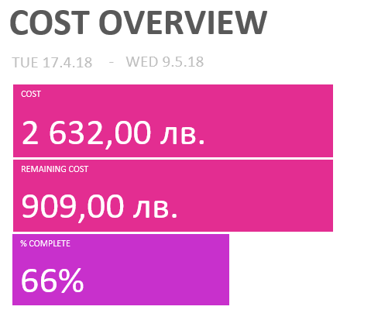
Бюджет на проекта
Оглед над бюджета на проекта
Кръгова диаграма на разпределение на ресурсите

Slide 6
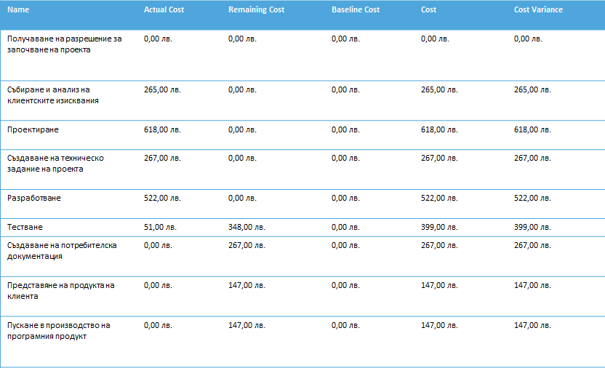
Бюджет на проекта

Slide 7
Бюджет на проекта
Name | Cost | Baseline Cost | Cost Variance
Радина | 1 320,00 лв. | 0,00 лв. | 1 320,00 лв.
Даниел | 864,00 лв. | 0,00 лв. | 864,00 лв.

Slide 8
Възможност за разработване на допълнителни модули и поддръжка
Възможност за разработване на допълнителни модули
Със закупуване на софтуерния продукт възложителят получава право над програмния код, който при желание от негова страна, може да бъде доразработен от изпълнителя, включвайки нови функционалности и допълнителни модули или промяна на съществуващи такива – създаване на нови версии на програмния продукт.
Поддръжка
Според подписания с възложителя договор изпълнителят поема отговорност за безплатна поддръжка в рамките на първия месец. След изтичане на този период поръчителят трябва да заплаща сума от 350 лева месечно за поддръжка (10 % от цялата цена на продукта).

Slide 9
Система за управление на проекта
Карти със задачи за бъдещо изпълнение, в процес на изпълнение и приключени задачи
Добавяне на лейбъли в различни цветове
Крайна дата за изпълнение на всeки етап от разработката
Добавяне на стикери
Общ достъп от всички участници в проекта до дъската, с възможност да отбелязват състоянието на възложените им задачи до момента
Допълнителна информация на гърба на картата

Slide 10
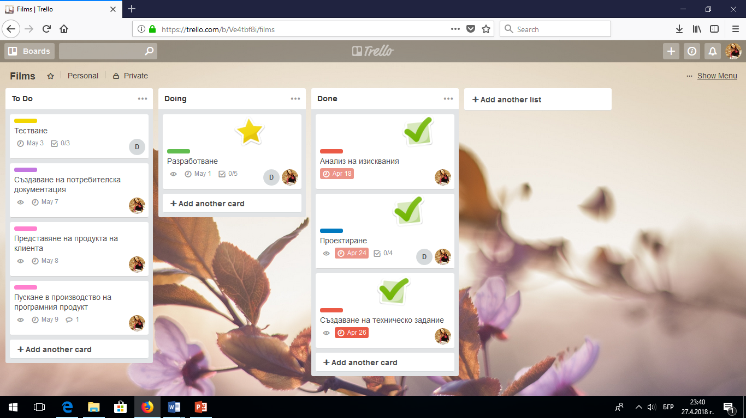
Система за управление на проекта

Slide 11
Трудности при използването на Trello
Нашият екип не успя да се сблъска с трудности при използването му, но успяхме да открием някои слаби страни на тази система за управление на проекти:
Простотата и минимализмът не позволяват проследяване на проектите в по-дълбока детайлност.
Не е подходяща система за управление на сложни проекти.
Няма възможност да се видят задачите, подредени по потребител или краен срок.

Slide 12
Използвана система за контрол на версиите
Защо избрахме Git?
Впечатляващо бърза
Ефективна
Опростен дизайн
Напълно разпределена работа

Slide 13
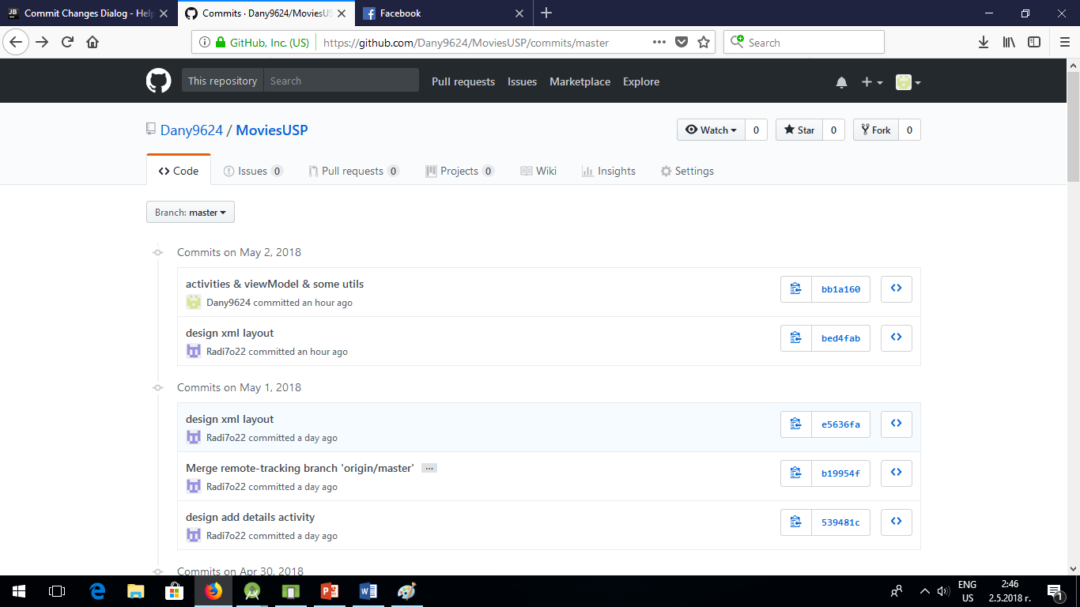
Работа с Git

Slide 14
Трудности при използване на Git
Добавяне на участници, които могат да извършват push операции към репозиторито (contributors)
Трудна първоначална интеграция на системата с Android Studio

Slide 15
Методология на разработване
Екстремно програмиране, Extreme Programming, XP
Причините да изберем тази методология са, че тя пасва отлично на нашия проект и екип, тъй като имахме възможност:
Да работим заедно в екип, за малки и средни колективи.
Изпълнявахме етапите стъпка по стъпка, използвайки кратки цикли за всеки етап, като резултата беше скоростното получаване на конкретен резултат.
Тествахме всеки готов етап от разработката с цел да избегнем бъдещи проблеми.
Вземахме важните решенията и постигахме разбирателство относно разработването чрез сътрудничество и интензивна комуникация, наложени като стандарт за тази методология.

Slide 16
Екип и роли
РМ
Мениджър на проекта
Технически писател
ДМ
Софтуерен архитект
Тестер
Дизайнер на потребителския интерфейс
Екип:
РМ
ДМ
Роли(общи за целия екип):
Разработчици на бизнес логика – ДМ, РМ
Проектанти – ДМ, РМ

Slide 17
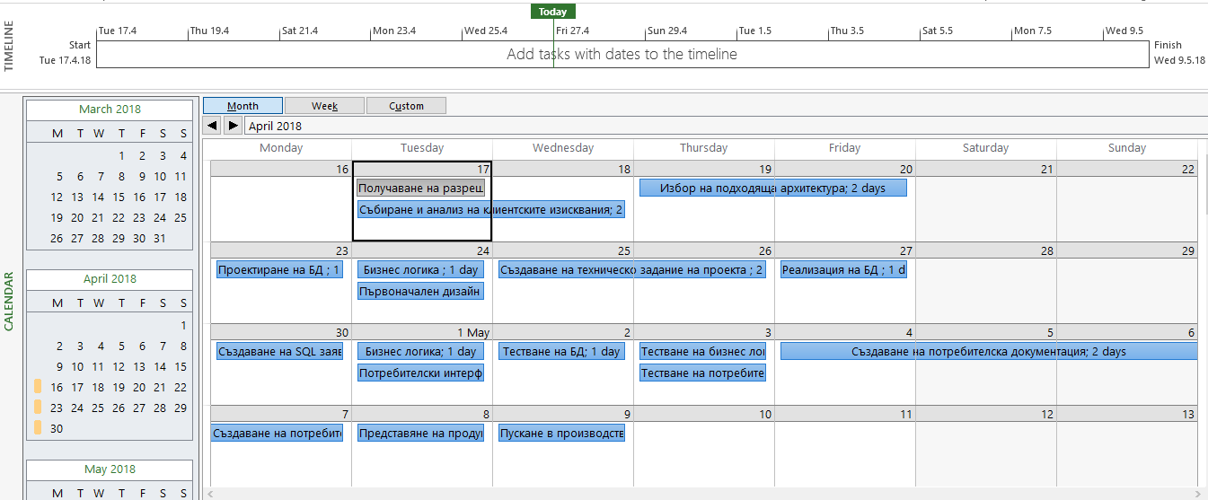
График за изпълнение на проекта

Slide 18
Диаграма за времето за изпълнение на задачите

Slide 19
Диаграма за свършената и оставаща за свършване работа

Slide 20
Задачи
Номер на задачата | Описание | Предшественик | Продължителност (дни) | Изпълнител
1 | Получаване на разрешение за започване на проекта | - | - | -
2 | Събиране и анализ на клиентските изисквания | 1 | 2 | РМ
3 | Проектиране
3.1 | Избор на подходяща архитектура | 2 | 2 | ДМ
3.2 | Проектиране на БД | 3.1 | 1 | ДМ
3.3 | Бизнес логика | 3.2 | 1 | РМ, ДМ
3.4 | Първоначален дизайн на потребителския интерфейс | 3.2 | 1 | РМ
4 | Създаване на техническо задание на проекта | 3 | 2 | РМ

Slide 21
5 | Разработване
5.1 | Реализация на избраната архитектура | 3.1 | 1 | ДМ
5.2 | Реализация на БД | 3.2 | 1 | ДМ
5.3 | Създаване на SQL заявки и процедури за извеждане, добавяне, модифициране и изтриване на данни от БД | 5.2 | 1 | ДМ
5.4 | Бизнес логика | 3.3 | 1 | ДМ
5.5 | Потребителски интерфейс | 3.4 | 1 | РМ
6 | Тестване
6.1 | БД | 5.2 | 1 | ДМ
6.2 | Логика | 5.4 | 1 | ДМ
6.3 | Потребителски интерфейс | 5.5 | 1 | РМ
7 | Създаване на потребителска документация | 6 | 2 | РМ
8 | Представяне на продукта на клиента | 7 | 1 | РМ
9 | Пускане в производство на програмния продукт | 8 | 1 | РМ

Slide 22
Трудности при разработването
Срещнахме трудности в началните етапи свързани с анализ на изискванията, проектиране на продукта и изработването на техническото задание, заради което се получи и забавяне, тъй като тази методология налага инкрементиращи се стъпки.
При проектирането на продукта срещнахме проблем с желаната от възложителя архитектура за разработване, защото ни трябваше повече време да се запознаем с нея и спецификите й.
Забавянето се отрази и на следващия етап на създаване на техническото задание, но успяхме да наваксаме с работата и започнахме разработването навреме, което от друга страна ни отне по-малко време от проектирането, заради добре положените основи на проекта в началото.

Slide 23
Програмни средства за реализацията
Програмен език
Java
IDE
Android Studio

Slide 24
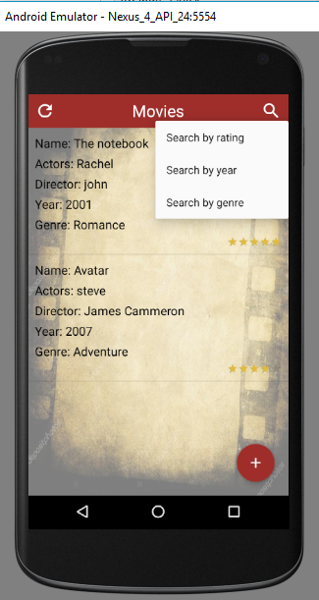
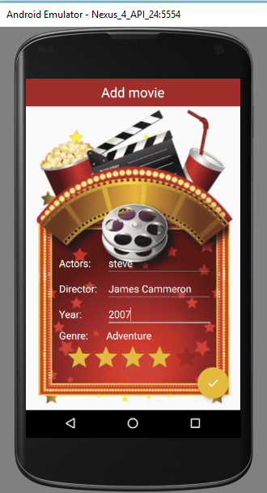
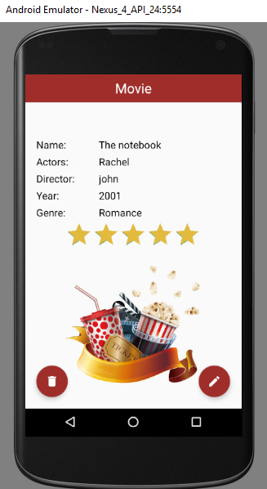
Краен продукт и интерфейс на приложението

Slide 25
Възможност за бъдеща разработка
Custom анимации
Google analytics и Crashlytics
Създаване на сървърна част
Превръщане в мултипотребителско приложение

